Slide 1




2017년 중소·중견기업 기술개발지원사업

Slide 2


지원현황
2017년 지원계획
사업별 안내
지원방법
Ⅰ
Ⅱ
Ⅲ
Ⅳ
2

Slide 3

Ⅰ 정책방향
3

Slide 4





1. 2016년 지원 현황
’16.10월 기준 4,347개 과제 지원 (과제당 평균 1.3억원), 평균 경쟁률 3.8 : 1
총 5,802개 과제(신규 4,900개, 계속 900개) 지원 예정
실 적
성 과
지원과제를 통한 매출 및 신규고용 증가 추세
중소기업의 기술개발 저변 확충
(중소기업 R&D 예산 확대, 기업부설연구소 보유기업 등)
R&D 예산(억원)
과제당 지원 성과
기업부설연구소 수
정부전체
발생매출
신규 고용
27.3억원
35,695
189,231
190,942
33,022
177,358
15.3억원
16.9억원
30,746
중기청
7.2명
9,429
9,517
4.9명
5.3명
8,850
‘14
‘15
‘16
‘13
‘14
‘15
‘14
‘15
’16.11
4

Slide 5

Ⅱ 2017년 지원계획
* 개별 사업공고 시 일부내용 변경 가능

Slide 6




I. 지원 개요
① 지원 규모
2017년 9,517억원 (11개 세부사업, 21개 내역사업)
② 지원 내용
기본 신청자격
지원 조건
중소기업 : 중소기업기본법 제2조에 의한 기업
중견기업 : 중견기업성장촉진 및 경쟁력 강화에
관한 특별법 제2조에 의한 기업
* 단, 사업별 특성에 따라 세부 신청자격 상이
정부출연(무담보,무이자), 총 사업비의 50~80%
기업은 민간부담금(총사업비의 20~50%)의
40~60% 이상은 현금으로 부담
지원 한도
기술료 (R&D 성공시)
정액기술료 : 최대 4년간 중소기업은 출연금의 10%,
중견기업은 출연금의 20%
경상기술료 : 5년간 R&D 결과물로 발생한 매출액
일정비율(정부출연금의 1% + 매출액의 1~2%)
사업별 최대 2년 이내 20백만원 ~ 8억원 이내
(단, 월드클래스 300은 최대 5년, 75억원 이내)
6
6

Slide 7
1. 추진 방향
① 성과 중심 지원 강화
글로벌 진출 가능 기업
신성장 분야 진출 유도
고용 촉진
수출 잠재력 평가 강화
수출기업 전용 사업 확대
(’16, 1,861억원 → ’17, 2,533억원)
신성장분야 관련 기술개발을
지원하는 품목지정 사업 확대
(’16, 1,521억원 → ’17, 3,476억원)
* 중소·중견 기술로드앱과 연계
* 일부 수출기업 전용 R&D 예산 포함
신규고용 및 고용 유지 기업,
근로자와 성과 공유 기업 우대
* 성과공유제도, 스톡옵션, 직무발명보상제도, 내일채움공제 가입 등
② 산업생태계 중심 R&D 활성화
대학·연구기관 활용 기반 강화
민간기업간 협력 촉진
산학연 R&D 사업의 중소기업과 대학·연구기관간 매칭 시스템 개선
중소·중견기업 기술혁신센터 시범운영(판교)
권역별 주요 대학을 공학컨설팅센터로 지정하고 중소기업 기술애로 해결 지원
중소기업과 기술전문기업간 협력사업 신설
(’17, 50억원)
중소기업간 (5개 이상) 네트워크구성을 통한
협력 R&D 사업 신설 (’17, 75억원)
7

Slide 8
2. 추진 방향
③ 사업 참여 부담 완화
사업계획서 작성 분량 한정(사업별 최대 5~10페이지)
총량제(연간 동시 수행과제수 2개로 제한) 적용 예외 사업 확대(2개→6개)
동일사업에 대한 연간 과제 신청횟수 확대(1회 →2회)
사업비 사용 은행 및 카드사를 자유롭게 선택할 수 있도록 허용 (기존 기업은행으로 제한)
④ 사후 관리 강화
연구비 유용 방지
R&D 결과물에 사업화 연계 지원
미납된 환수금 강제 징수 근거 마련
연구비 유용에 따른 최대 참여제한 기간 확대(5년→10년)
제재부가금(유용금액의 최대 5배 부과) 등 기존
연구비 유용방지 제도 지속 운영
기술개발사업화자금(’17, 3,500억원)
민간 사업화 자금 대출상품 출시(’17, 2,000억원)
제품현지화 및 마케팅 등 수출정책 연계
R&D 성공기업에 중소기업 계약학과의
민간등록금 부담 경감(35→25%)
8

Slide 9
3. 사업별 개요
구분 | 세부사업명 | 내역사업명 |  | 지원규모 | 개발기간 | 지원한도 | 출연비중
기업 성장 촉진 | 창업성장 기술개발 | 창업기업과제 |  | 1,306 | 1년 | 2 | 80%
 |  | 기술창업투자연계 (TIPS)과제 |  | 645 | 2년 | 5 | 80%
 | 기술혁신개발 | 수출기업기술개발 |  | 821 | 2년 | 6 | 65%
 |  | 혁신형기업기술개발 |  | 1,573 | 2년 | 5 | 65%
 | 제품서비스기술개발 (신설) |  |  | 58 | 1년 | 2 | 65%
 | 공정･품질 기술개발 | 제품･공정개선기술개발 |  | 298 | 9개월 | 0.5 | 75%
 |  | 뿌리기업공정기술개발 |  | 62 | 1년 | 1 | 75%
 | 글로벌 중견기업 육성 프로젝트 | WC300프로젝트 R&D지원 |  | 1,163 | 5년 | 75 | 50%
 |  | 중견기업 글로벌 도약기술개발 (신설) |  | 65 | 3년 | 5 (先1/後4) | 50%
 | 중소중견기업기술경쟁력강화파트너십 |  |  | 32 | 2년 | 8 | 60∼65%
 | 창조혁신형 재도전 기술개발 |  |  | 38 | 1년 | 1.5 | 80%
 | 융복합 기술개발 (‘17 일몰) |  |  | 506 | (계속과제만 지원)
산업 생태계 활성화 | 산학연협력 기술개발 | 첫걸음협력 |  | 387 | 1년 | 1 | 75%
 |  | 도약협력 |  | 308 | 1년 | 1 | 75%
 |  | 전략협력 | 산연전용 | 460 | 1년 | 1.5 | 75%
 |  |  | 연구마을 |  | 2년 | 2 | 75%
 |  |  | 지역유망 (신설) |  | 2년 | 4.5 | 75%
 |  | 연구장비공동활용 |  | 153 | 1넌 | 0.3 | 60∼70%
 | 중소기업 R&D 역량제고 | R&D기획지원 |  | 55 | 4개월 | 0.25 | 75%
 |  | 맞춤형기술파트너지원 (신설) |  | 51 | 1년 | 0.2 | 75%
 | 중소기업 상용화 기술개발 | 구매조건부 |  | 1,411 | 2년 | 5 | 55∼65%
 |  | 중소기업 네트워크형 (신설) |  | 75 | 2년 | 6 | 65%
 |  | 기술전문기업협력 (신설) |  | 50 | 2년 | 2 | 65%
9

Slide 10

Ⅲ 사업별 안내
* 개별 사업공고 시 일부내용 변경 가능

Slide 11



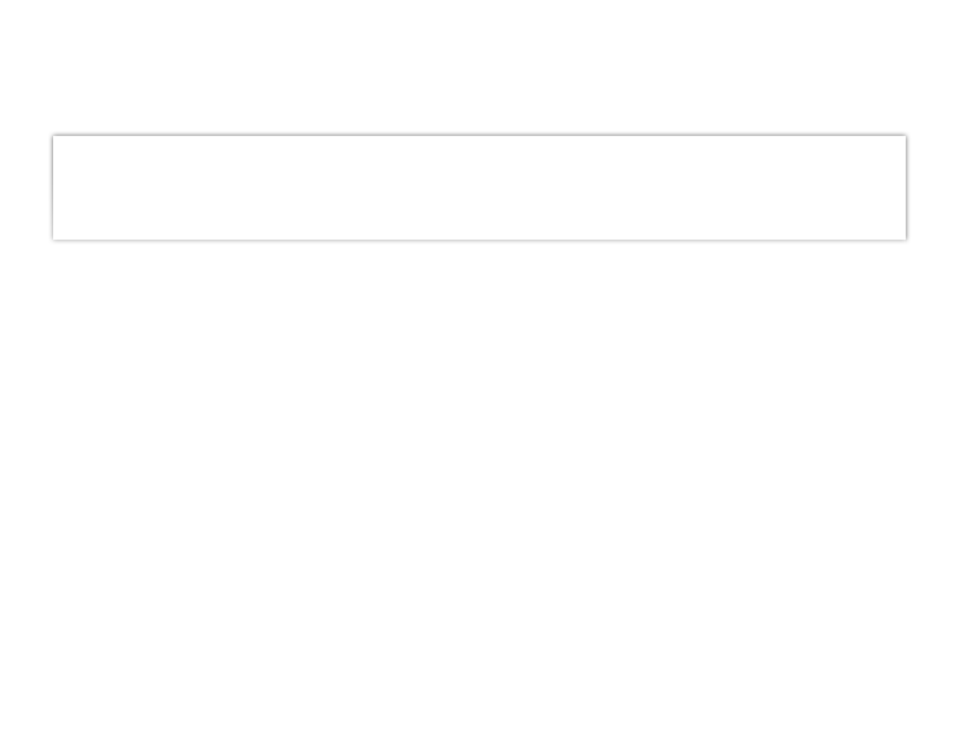
1. 기술개발
창업성장기술개발
사업목적 : 성장 잠재력을 보유한 창업기업에 대한 기술개발 지원을 통해 기술창업 활성화 및 창업기업의 성장 촉진
지원규모 : 1,951억원
지원내용
  창업기업과제(1,306억원) : 창업 후 7년 이하인 중소기업을 대상으로 기술개발 지원
  기술창업투자연계과제(645억원) : 액셀러레이터(엔젤투자ㆍ보육 전문법인), 크라우드펀딩 ,전문엔젤 등이 주도로 선별, 투자한 창업기업을 대상으로 기술개발 지원
지원조건
구 분 |  | 개발기간 및 지원한도 | 정부출연금 비중 | 지원방식
창업기업과제 | 창업과제 (여성참여활성화과제) | 최대 1년, 2억원 (최대 1년,1억원) | 80% 이내 | 자유공모+품목지정 (자유공모)
 | 창조경제연계과제 | 최대 1년, 1억원 |  | 자유공모
기술창업 투자연계과제 | 민간투자 주도형(TIPS) | 최대 2년, 5억원 |  | 자유공모+전략분야
 | 크라우드펀딩 연계형 | 최대 1년, 2억원 |  | 자유공모
개선사항
(창업과제) 업력별 지원한도 폐지(3년 이하 1.5억원, 3년 초과 2억원 → 업력무관 2억원)
(여성참여활성화과제) 창업과제와 통합 운영(창업과제 공고시 통합하여 공고)
(품목지정 도입) ’16. 자유공모 → ’17. 자유공모 + 품목지정(중소기업 기술로드맵 도출 분야, 품목)
(선정평가) 수출잠재력 평가 배점 대폭 상향
11

Slide 12
1. 기술개발
공정품질 기술개발
사업목적 : 중소기업 및 뿌리기술 전문기업의 제품·공정개선 기술개발 지원을 통해 제품경쟁력 강화 및 생산성 향상
지원규모 : 360억원
지원내용
  제품·공정개선(298억원) : 기존 제품의 성능과 품질을 향상시키고 개발공정을 업그레이드 하기 위한 기술개발 지원
  뿌리기업공정(62억원) : 뿌리기술 전문기업의 기술경쟁력 제고를 위한 공정기술 개발지원
지원조건
구 분 | 개발기간 및 지원한도 | 정부출연금 비중 | 지원방식
제품 · 공정개선 기술개발 | 최대 9개월, 0.5억원 | 75% 이내 | 자유응모
뿌리기업 공정 기술개발 | 최대 1년, 1억원
개선사항
시장수요 적기 대응을 위한 수시 시행
* 제품 ⋅ 공정개선 : ’17년 1, 3, 6, 9월, 총 4회 접수
* 뿌리기업 공정 : ’17년 2, 5, 8월, 총 3회 접수
12

Slide 13
1. 기술개발
산학연협력 기술개발
사업목적 : 대학‧연구기관의 연구 인프라를 활용하여 중소기업의 기술혁신 능력 제고 및 혁신기술의 사업화촉진
지원규모 : 1,308억원
지원내용
  첫걸음협력(387억원) : 정부R&D에 처음 참여하거나 기업부설연구소를 신규로 설치하는 경우 지원
  도약협력(308억원) : 혁신역량 부족, 성장정체 중소기업 (5인 or 5년 이상) 대상으로 산학연 공동기술개발 지원
  전략협력(460억원) : 전략적 산학연협력체계 구축 및 유망 중소기업 발굴ㆍ육성
  연구장비공동활용(153억원) : 산학연의 연구장비를 중소기업이 연구개발에 공동활용하도록 지원
지원조건
구 분 |  | 개발기간 및 지원한도 | 정부출연금 비중 | 지원방식
첫걸음 협력 |  | 최대 1년, 1억원 | 75% 이내 | 자유응모
도약 협력 |  | 최대 1년, 1억원 | 75% 이내 | 자유응모
전략 협력 | 연구마을 | 최대 2년, 2억원 | 75%이내 | 품목지정
 | 산연전용 | 최대 1년, 1.5억원 | 75% 이내
 | 지역유망중소기업 | 최대 2년, 4.5억원 | 75%이내
연구장비공동활용지원 |  | 3천만원 | 60~70% 이내 | 자유응모
개선사항
(첫걸음, 도약과제) 매칭기관을 통한 매칭서비스 강화
(연구마을) 개발기간 및 지원한도 확대 (최대 1년, 1억원 → 최대 2년, 2억원)
(지역유망중소기업과제) 지역 유망 중소기업 육성을 위한 과제 신설
13

Slide 14
1. 기술개발
구매조건부신제품개발사업
사업목적 : 대・중소기업 간 기술협력을 통해 중소기업의 기술경쟁력 제고 및 판로처 확보를 동시지원
지원규모 : 1,411억원
지원내용
  수요조사과제 : 국내‧외 수요처(정부, 공공기관, 대‧중견기업, 해외기업, 해외정부 등) 및 투자기업에서
  개발을 제안한 과제(국산화 과제 포함)
  기업제안과제 : 중소기업이 아이디어(기술)와 개발기술을 국내‧외 수요처 및 투자기업에 제안하고,
  '자발적 구매협약 동의서’등을 받아 개발하려는 과제
지원조건
구 분 | 개발기간 및 지원한도 | 정부출연금 비중 | 지원방식
국내수요처 기술개발과제 | 최대 2년, 5억원 * 일부과제(국방, 안전, 발전 등)의 경우 개발기간 최대 3년 | 65% 이내 | 수요조사, 기업제안
해외수요처 기술개발과제 | 최대 2년, 5억원 | 65% 이내 | 글로벌협력, 기업제안
민관공동투자 기술개발과제 | 최대 2년, 10억원 * 일부과제(국방, 안전, 발전 등)의 경우 개발기간 최대 3년 | 75% 이내 (정부와 투자기업 1:1 매칭) | 수요조사, 기업제안
개선사항
수요처 관리 강화를 통한 R&D 상용화율 제고(과제선정, 점검 및 최종평가 시 수요처 참여 의무화)
중소기업 수출촉진을 위해 ‘해외수요처 기술개발 과제’ 확대(‘16년도 : 400억원 → ‘17년도 : 500억원)
14

Slide 15
1. 기술개발
중소기업 네트워크형 기술개발
사업목적 : 중소기업 네트워크 협력체를 대상으로 모듈방식의 R&D 지원을 통해 글로벌 경쟁력을 확보할 수 있는
고부가가치형 중소기업 육성
지원규모 : 75억원 (’17년 신규사업)
지원내용
  네트워크 기획지원(19억원) : 중소기업간 수평적 협력 네트워크 구축 및 동반성장을 위한 민간 중심의 R&D기획 지원으로 기업이 제안한 아이템의 타당성 검증 및 R&D기획 상세화
  기술개발지원(56억원) : 네트워크 기획지원을 받은 과제 중 평가 우수과제에 대하여 모듈 혹은 완제품 개발을 위한 중소기업간 네트워크 R&D 지원
지원조건
구 분 | 개발기간 및 지원한도 | 정부출연금 비중 | 지원방식
네트워크 기획지원 | 최대 6개월, 3천만원 | 75% 이내 | 품목지정공모
기술개발지원 | 최대 2년, 6억원 | 65% 이내 | 품목지정공모
신규사업
기술개발 협력체와 사업화지원 기관이 네트워크를 구축, 공동기술개발 추진
* 주관기관 : 혁신형 중소기업(이노비즈기업, 벤처기업, 기업부설연구소 보유기업)
* 사업화 지원기관(기업)이 참여하는 글로벌 진출 가능성이 높은 과제 우선 지원
15

Slide 16
1. 기술개발
기술전문기업 협력 R&D
사업목적 : 기술전문성을 보유한 기술전문기업과 중소기업 간 협력 R&D 지원하여 개방형 혁신 확산
지원규모 : 50억원 (’17년 신규사업)
지원내용
- 기술개발 단계부터 제품화까지 중소기업이 취약점을 지닌 분야에 기술전문기업 협력 R&D를 지원
- 시험분석, 설계해석, 임상시험, 디자인, 연구개발 등 R&D 분야별 기술전문기업과 협력 R&D 수행
지원조건
구 분 | 개발기간 및 지원한도 | 정부출연금 비중 | 지원방식
기술전문기업 협력 | 최대 2년, 2억원 | 65% 이내 | 전략분야
특이사항
외부혁신역량을 활용하는 R&D로 동시수행 과제수를 2회로 제한하는 총량제 적용 예외
단독 R&D 추진에 애로를 겪는 기업을 위한 사업으로, ‘R&D 졸업제’ 적용
* R&D 졸업제 : 역량제고가 필요한 기업에게 최대 4회까지만 졸업제 사업군 지원
16

Slide 17
1. 기술개발
중소기업 기술혁신개발
사업목적 : 수출․기술혁신형 중소기업의 미래 성장유망 분야 R&D지원으로 수출 확대, 한국형 히든챔피언으로
성장 촉진
지원규모 : 2,394억원
지원내용
  수출기업기술개발(821억원) : 수출액 500만불 미만 수출 중소기업과 글로벌강소기업을 대상으로 수출 확대 및 글로벌 경쟁력 제고를 위해 R&D 지원
  혁신형기업기술개발(1,573억원) : 기술혁신형 중소기업을 대상으로 기술로드맵 기반 ICT융합, 신소재, 디스플레이, 가전, 자동차 등 신성장동력(주력산업고도화 및 신산업 창출) 분야 유망품목 R&D 지원
지원조건
구 분 | 개발기간 및 지원한도 | 정부출연금 비중 | 지원방식
수출기업기술개발 | 최대 2년, 6억원 | 65% 이내 | 자유공모, 품목지정
혁신형기업기술개발 | 최대 2년, 5억원 |  | 품목지정
개선사항
수출액 100만불 미만 수출초보기업 전용 R&D 신설(60개 과제 134억원)
중소중견기업기술로드맵 기반 주력산업고도화 및 신산업 분야 중점 지원
신규 R&D 선정평가시 수출역량 평가 배점 대폭 상향 반영
17

Slide 18
1. 기술개발
제품서비스기술개발
사업목적 : 중소제조제품의 서비스화 및 전통서비스* 분야 신규 비즈니스 모델 개발 지원을 통해 생산성 향상 및
신성장동력 창출
* 전통서비스 분야 : 식당 등 요식업, 숙박업, 전통시장을 포함한 소매업, 소규모 병 ․ 의원, 소형 운수업 등
지원규모 : 58억원 (’17년 신규사업)
지원내용
  제품서비스화(35억원) : 기존 제조제품과 서비스를 융합하기 위한 소규모 단기 상용화 기술개발 지원을 통해 신산업 창출 및 고부가가치화 지원
  신규서비스창출(23억원) : 전통서비스업 분야의 신규 비즈니스 모델 창출을 위한 무형의 서비스 상품 및 시스템 개발 지원을 통해 중소서비스기업의 생산성 향상
지원조건
구 분 | 개발기간 및 지원한도 | 정부출연금 비중 | 지원방식
제품서비스화과제 | 최대 1년, 2억원 | 65% 이내 | 품목지정
신규서비스창출과제 | 최대 1년, 1.5억원 |  | 자유공모
주요내용
대학, 연구소 등의 기술개발을 활용하는 바우처 제도를 통해 전통서비스기업 서비스 개발
One-Shot 대면평가 등 평가 간소화, 공동 활용 가능한 서비스 창출 지원 등
18

Slide 19
2. 인프라
중소기업 R&D역량제고
사업목적 : R&D기획 역량이 부족한 중소기업의 기획 지원과 현장의 기술애로를 해결하여
기획역량 강화 및 기술사업화 촉진
지원규모 : 106억원
지원내용
  R&D기획지원(55억원) : 기획역량이 부족한 기업의 R&D과제 기획 지원(타당성 분석 및 전략수립) 및 역량강화 교육
  맞춤형 기술파트너 지원(51억원) : 주요 국·공립공과대학의 “공학컨설팅센터”를 활용하여 중소기업이 현장에서
  직면하는 기술애로를 해결 지원
* R&D기획지원 종료 후 연계평가를 통해 우수과제는 R&D사업으로 연계 지원
지원조건
구 분 | 지원기간 및 지원한도 | 정부출연금 비중
R&D기획지원 | 최대 4개월, 25백만원 (창업과제, 혁신과제) | 75% 이내
맞춤형기술파트너지원 | 최대 1년, 20백만원
개선사항
R&D기획역량강화교육을 R&D기획지원과 통합 운영,
R&D기획지원 선정기업은 R&D기획역량강화교육(2일 이내)을 필수 이수
R&D사업 연계지원 시, 과제별 특성에 따라 연계지원 사업 선택 가능
R&D기획지원 중 혁신과제는 기술혁신 R&D사업 연계지원은 1회로 제한
19

Slide 20
2. 인프라
연구장비 공동활용지원
사업목적 : 대학·연구기관 등이 보유한 연구장비 및 소프트웨어의 중소기업 공동활용을 지원하여
국가장비 활용도 제고 및 중소기업 기술경쟁력 향상 기반 마련
지원규모 : 153억원
지원내용 : 대학․연구기관 등이 보유한 연구장비를 중소기업이 연구개발에 활용할 수 있도록
바우처(쿠폰) 방식으로 장비이용료를 지원
참여자격
  주관기관 : 개별장비 도입금액 1천만원 이상 연구장비(SET 장비 포함)를 10대 이상 또는
  1억원이상 연구장비 1대 이상 보유한 대학․연구기관, 비영리 연구법인, 연구개발서비스기업 등
  지정기관 : ‘ZEUS 장비활용종합포털’ 등록연구장비 중 중소기업 활용에 제공 동의한 정부출연 연구기관
  참여기업: 중소기업법 제 2조에 의한 중소기업
지원조건
구 분 | 개발기간 및 지원한도 | 정부출연금 비중 | 지원방식
창업기업(업력 7년이하) | 연중 수시활용(1회 60일이내) 3천만원+추가 2천만원+추가 2천만원 | 70% 이내 | 자유응모
일반기업(업력 7년초과) | 연중 수시활용(1회 60일이내) 3천만원+추가 2천만원+추가 2천만원 | 60% 이내
개선사항
장비활용계획서 간소화
자율적 연구장비 운영기관 시범 도입으로 기업 편의성 증대(선정기간, 장비이용 등)
20

Slide 21
3. 중소 · 중견
글로벌 중견기업 육성 프로젝트
사업목적 : 글로벌 성장잠재력을 갖춘 중소.중견기업을 세계적 기업으로 육성하기 위하여 미래성장동력 확충
지원규모 : 1,228억원
지원내용 : (World Class 300 프로젝트 : 1,163억원) 한국형 히든챔피언 육성을 위해 World Class 300
선정기업에 필요한 미래전략․원천 R&D 지원
  (중견기업 글로벌도약 기술개발 : 65억원) 중견기업 및 예비 중견기업의 글로벌 경쟁력 제고를 위한
  기술개발을 후불방식으로 지원
지원조건
구 분 | 개발기간 및 지원한도 | 정부출연금 비중 | 지원방식
World Class 300 프로젝트(R&D)* | 최대 5년, 75억원 한도 | 50% 이내 | 자유응모
중견기업 글로벌도약 기술개발 | 최대 3년, 5억원 한도 (先 1억원, 後 4억원) | 50% 이내 | 자유응모
* 현재 기술혁신개발사업(글로벌전략기술개발), 우수기술연구센터사업(ATC)을 수행 중인 기업은 과제 종료 이후 신청 가능
개선사항
R&D 과제의 성과 제고를 위한 전주기 IP 전략수립, 수출연계 등 R&D 강화
중견기업 전용 후불형 R&D 지원사업 신규추진
21

Slide 22
3. 중소 · 중견
중소·중견기업 기술경쟁력강화 파트너십
사업목적 : 중소-중견기업 협력강화를 통해 기업 네트워크·파트너십 강화 및 글로벌 역량강화형 동반성장 모델을 창출
지원규모 : 32억원
지원내용
- (기업협력형과제) 신제품 기획, R&D 및 사업화 전략 수립, 신성장 아이템의 공동기술개발 및 사업화 지원
- (연구소협력형과제) 대학, 연구기관이 참여하는 협력컨소시엄 운용을 통해 신성장 아이템 발굴 및 상용화
기술개발 지원을 위한 R&D기획, 공동기술개발 및 사업화 지원
지원조건
구 분 | 개발기간 및 지원한도 | 정부출연금 비중 | 지원방식
기업협력형 과제 | 최대 2년, 6.3억원 | 65% 이내 | 자유응모
연구소협력형 과제 | 최대 2년, 8억원
* 단, 컨소시엄 구성이 중견기업이 2/3이상인 경우 60% 지원
개선사항
대학, 연구기관이 공동기술개발기관으로 참여하는 연구소 협력형과제 신설
기업의 기술협력 파트너 매칭을 위해 ‘기술매칭지원단’ 확대 운영
22

Slide 23

Ⅳ 지원방법

Slide 24
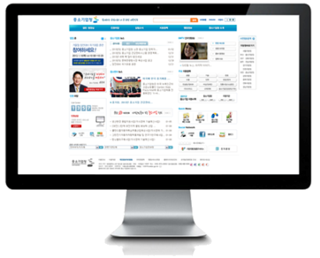
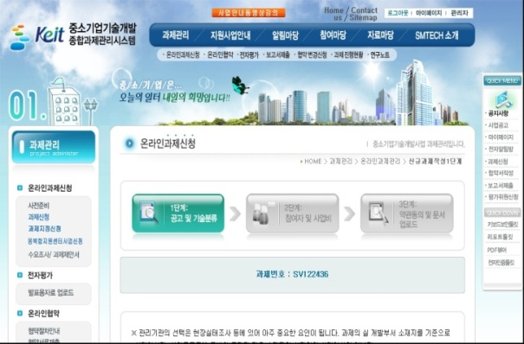
1. 지원방법
사업공고
중소기업청 홈페이지
사업별 추진일정에 따라
홈페이지 공고
http://www.smba.go.kr
* 사업별 추진일정은 통합공고문 참조
기술개발사업 종합관리시스템
http://www.smtech.go.kr
신청방법
온라인(인터넷)을 통한 사업계획서 접수
기술개발사업 종합관리시스템
http://www.smtech.go.kr
회원가입→로그인 → 온라인 과제관리 → 과제신청 → 사업계획서 내용입력
* 일부사업의 경우 신청방법이 다를 수 있으므로 개별 사업공고 참조
24

Slide 25
2. 사업별 문의처
구분 | 사업명 | 중소기업청 | 전문기관 | 비고(연락처)
중소기업 | 창업성장기술개발 | 기술개발과 | 중소기업 기술정보진흥원 (TIPA) | 중소기업 통합콜센터 1357
 | 공정 · 품질 기술개발 | 기술협력보호과
 | 산학연 협력 기술개발 | 기술협력보호과
 | 구매조건부 신제품개발 | 생산혁신정책과
 | 중소기업 네트워크형 기술개발 | 기술협력보호과
 | 기술전문기업 협력기술개발 | 기술개발과
 | 중소기업 기술혁신개발 | 기술개발과
 | 제품서비스기술개발 | 기술개발과
 | 중소기업 R&D 역량 제고 | 기술개발과
 | 연구장비 공동활용지원 | 기술협력보호과
중소·중견 | WC300 프로젝트 | 기업혁신지원과 | 한국산업기술진흥원 (KIAT) | 02-6009-3541
 | 중견기업 글로벌도약 기술개빌 | 중견기업정책과 |  | 02-6009-3502
 | 중소·중견기업 기술경쟁력강화 파트너십 | 기업혁신지원과 | 중소기업 기술정보진흥원 (TIPA) | 중소기업 통합콜센터 1357
25

Slide 26


